Slide 1
«ОРДАЛЫ ЕЛГЕ – 30 ЖЫЛ»
ҚАЗАҚСТАН РЕСПУБЛИКАСЫНЫҢ ТӘУЕЛСІЗДІГІНің
30 - ЖЫЛдығына арналған
ВИРТУАЛДЫ КІТАП КӨРМЕСІ
ХАТУ кітапханасы

Slide 2
Қазақстан Республикасының Тұңғыш Президенті Нұрсұлтан Назарбаевтың «Тәуелсіздік дәуірі» атты бұл кітабы тарихи публицистика жанрында жазылған, ол еліміздің жаңа тарихы мен оның ертеңіне деген автордың көзқарасын танытады. Егемен мемлекеттің негізі қаланған күннен бастап оның қалыптасу кезеңдерінің ерекшеліктері мен 26 жылдық тәуелсіздік дәуіріндегі ішкі және сыртқы сын-қатерлерді еңсеруге байланысты қабылданған шешімдердің мән-мазмұны мен тетіктері егжей-тегжейлі баяндалады.
Кітапта Қазақстан Республикасының ішкі және сыртқы саясатының негізгі бағыттары туралы, сондай-ақ ұзақ мерзімді стратегияны іске асыруды бағалау туралы баяндалады

Slide 3
Елбасы. Тәуелсіздік. Алматы. – Алматы: АҒЖА-В, 2010. – 208 б.
Бүгінде егіз ұғымға айналған Елбасы мен Тәуелсіздік тарихы туралы айтқанда Алматының қалыс қала алмайтыны белгілі. Осы үш ұғымның жаңа кезеңдегі тарихынан сыр шертетін альбом-кітапта кезінде баспасөз беттерінде, негізінен «Алматы Ақшамы» газетінде жарияланған мәліметтер мен суреттер топтастырьлып отыр. Кітап тарихымызға тағзым етуді парызы санайтын көпшілік қауымға арналған.
Жамбылов Д.А. Тәуелсіздік және саяси сана. – Алматы: Жеті жарғы, 1999. – 160 б.
Бұл кітапта қазақ халқының жоңғар басқыншыларына, Ресей империясының, Кеңес Одағының саяси, экономикалық, рухани отаршылығына қарсы ӛзінің еркіндігі мен тәуелсіздігі үшін жүргізілген сан ғасырлық күресі, оларды басқарған тарихи тұлғалар жӛнінде жаңа кӛзқарас тұрғысынан жан-жақты баяндалады. XX ғасырдың басындағы қазақ зиялыларының іс-әрекеті, 1986 жылғы Желтоқсан оқиғалары, солардың қазақ халқының саяси санасына еткен әсері кеңінен суреттеледі.

Slide 4
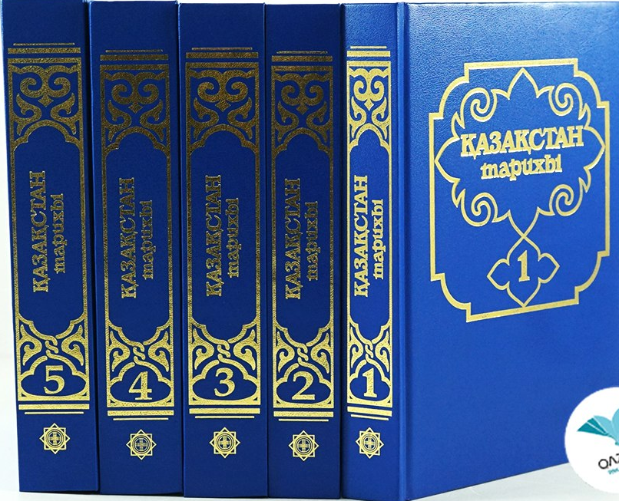
Қазақстан тарихы
(көне заманнан бүгінге дейін), 5 томдық Авторлар: Козыбаев М., Байпаков К., Бурханов К., Кошанов А., Кумеков Б., Сагадиев К., Туймебаев Ж. т.б. 2010 ж
Алматы. 1986. Желтоқсан: 5томдық.
/Құраст.: Т.Айтбайұлы. - Алматы : Аrna-b, 2011.

Slide 5
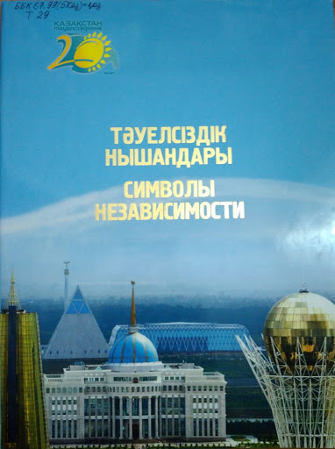
Сіздердің назарыңызға ұсынылып отырған кітап тәуелсіз Қазақстан нышандарын кешенді түрде бейнелейді. Кітаптың жаңалығы мен ерекшелігі сол – Мемлекеттік рәміздермен қатар Тәуелсіз Қазақстанды бейнелейтін республиканың елеулі табыстары мен брендтері берілген. Кітапты Мемлекет тарихы институтының авторлық ұжымы дайындаған.
Кітапқа Қазақстанның талантты-танымал ақындарының және шетелдерде елі мен жерін аңсаумен өткізген қандас бауырларымыздың тарих, ел мен жерге деген махаббат, еркіндік пен бостандық тақырыбы арқау болған өлеңдері мен поэмалары топтастырылды.

Slide 6
Бектемісов А
Тәуелсіздік тартуы. — Нұр-Сұлтан : Фолиант, 2020. - 320 б.
Қазақстан Республикасы Мемлекеттік сыйлығының лауреаты, Махмұд Қашқари атындағы «Түрік әлеміне сіңірген аса зор еңбегі үшін» Халықаралық сыйлықтың лауреаты Сәбит Аймұханұлы Досановтың бұл кітабындағы шығармалар - Тәуелсіздік жылдарының
көркем шежіресі.

Slide 7
Бұл кітапта ел Тәуелсіздігінің елең-алаңындағы адамдар тағдырын, мемлекетіміздің апыл-тапыл басқан қадамын әсерлі баяндайтын мақалалар енгізілген. Сондай-ақ, кітап авторы 1986 жылғы Желтоқсан көтерілісіне қатысқаны үшін екі жарым жылын темір тордың арғы жағында өткізіп келгендіктен Тәуелсіздік атты ұлы ұғымды жастар қозғалысымен сабақтастыра отырып белгілі тұлғалармен сұхбат құрады, өскелең ұрпақты отансүйгіштік рухта тәрбиелеу мақсатында ой қозғайды, «Тәуелсіздіктің алтын бесігі – Алматы қаласы» жайында өзі байқаған жәйіттерді әңгіме етеді. Кітап жоғары сынып оқушыларына, студент және жұмысшы жастарға, сонымен қатар жалпы көпшілікке арналған.
Танымал журналистің «Тәуелсіздік – тұмарым» атты жинағына соңғы ширек ғасырдағы шығармашылық жұмыстарының өзегі алынған. Жинақтың өзектілігі – қазіргі біз өмір сүріп отырған кезеңдегі жеке тұлғалардың ой-тұжырымы, адам және қоғамдық қатынастарға қатысты сараптамалық көзқарастары, публицистикалық шығармаларын бір арнаға тоғыстырғанында.

Slide 8
Белгілі саясаттанушы Дос Көшімнің кейінгі жылдары қоғамның тынысы жайлы айтқан пікірлері, жазған мақалалары, берген сұхбаттарының бір бөлігі жинақталған.
Мұратхан Шоқанның «Тәуелсіздік жемісі» атты кітабында Елбасы Нұрсұлтан Әбішұлы Назарбаевтың жүргізіп отырған көші-қон саясатын қолдау, қазақ тұтастығы басты мақсат етілген.

Slide 9
Тәуелсіз Қазақстан: күннен күнге. Оқиғалар хроникасы: құжаттар жинағының сериясы ; құраст.: Б. Ғ. Аяған [ж.б.] ; Қазақстан Республикасы Білім және ғылым министрлігі ; Мемлекет тарихы институты .- Алматы : Раритет баспасы 2011

Slide 10
Назарларыңызға рахмет!

